Slide 1
ClickHouse实践
成加方
20181214

Slide 2
Content
What is ClickHouse
Why ClickHouse
How it works
Practice

Slide 3
What is ClickHouse
ClickHouse(https://clickhouse.yandex/)是一个用于联机分析(OLAP)的列式数据库管理系统(DBMS)
源自俄罗斯最大的搜索公司Yandex.
比Hive快100倍,比Vertica,GreenPlum等商业化数据库快6-10倍.

Slide 4

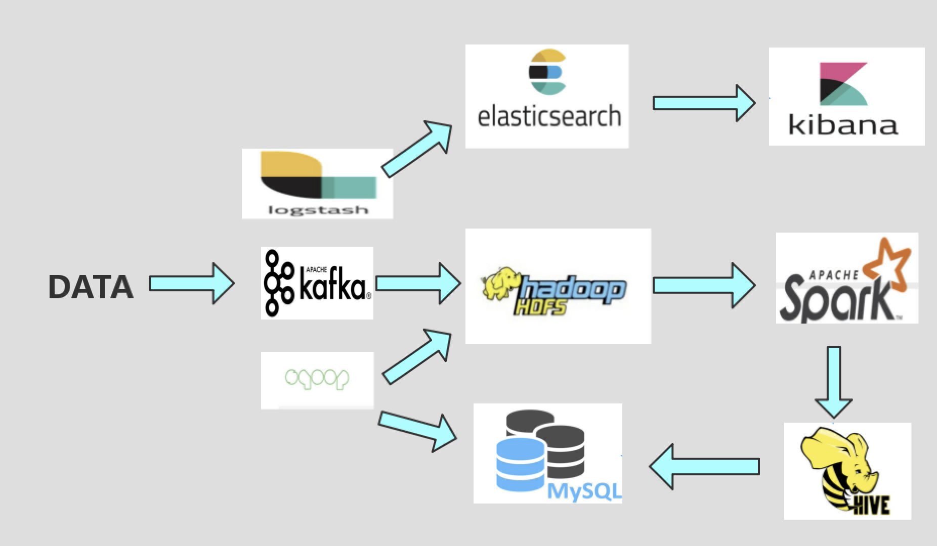
Why ClickHouse
Before ClickHouse

Slide 5
Why ClickHouse
Before ClickHouse
1、链路太长
2、ES查询、ES存储
3、Hive太慢
4、spark 太重
5、实时方式要舍弃原始数据
6、BI工具比较少、分析师崩溃

Slide 6

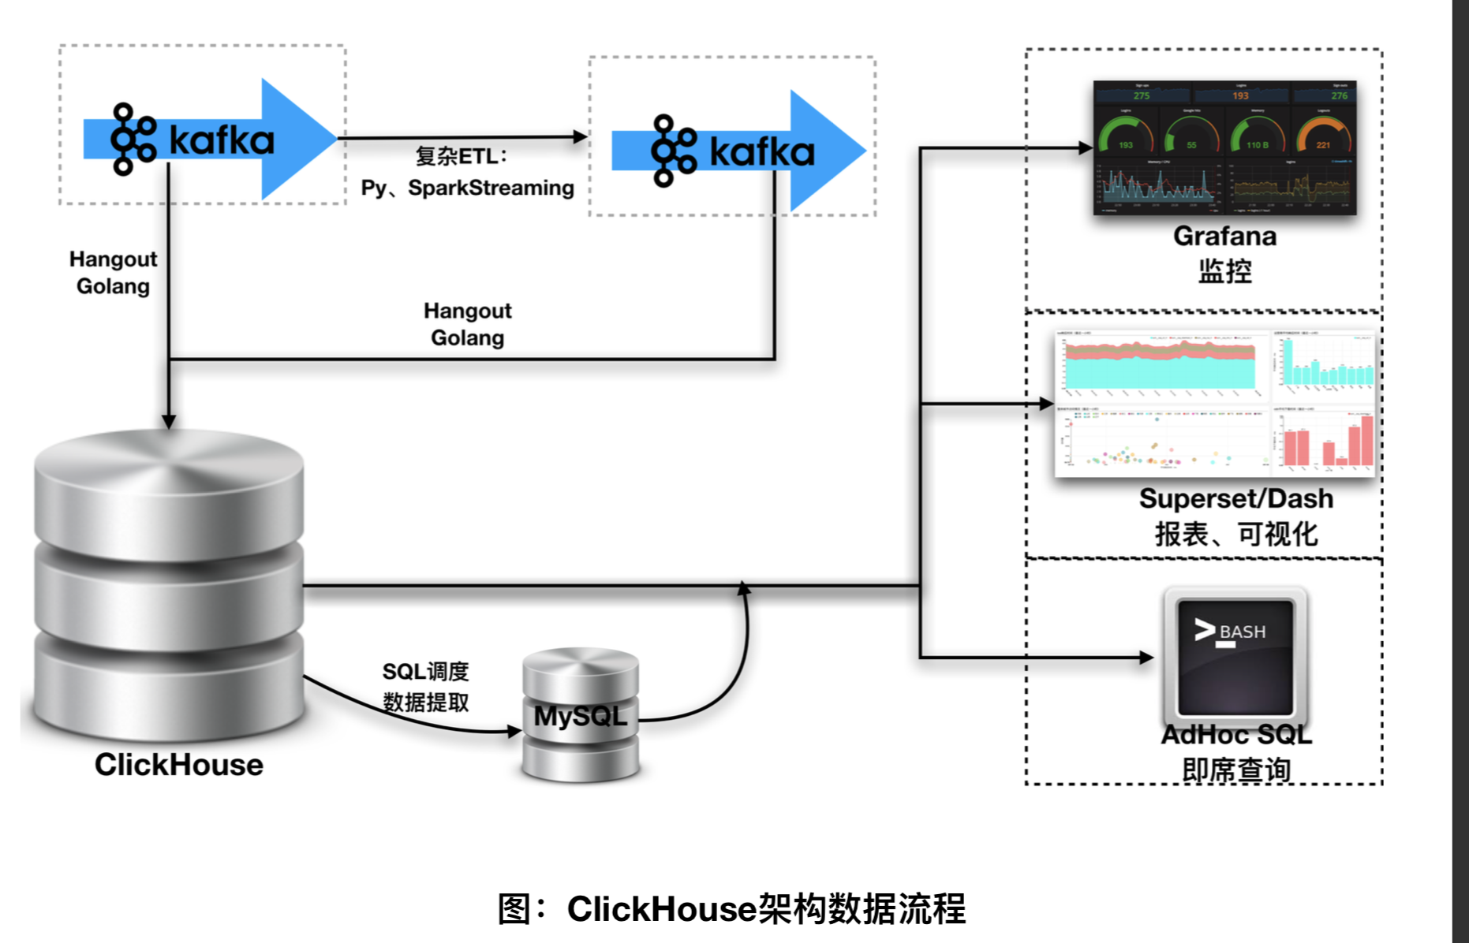
Why ClickHouse
With ClickHouse
1、准实时入库
2、原始数据随用随查
3、缩短数据处理路径
4、ETL通用化、易扩展
5、资源使用大大降低

Slide 7

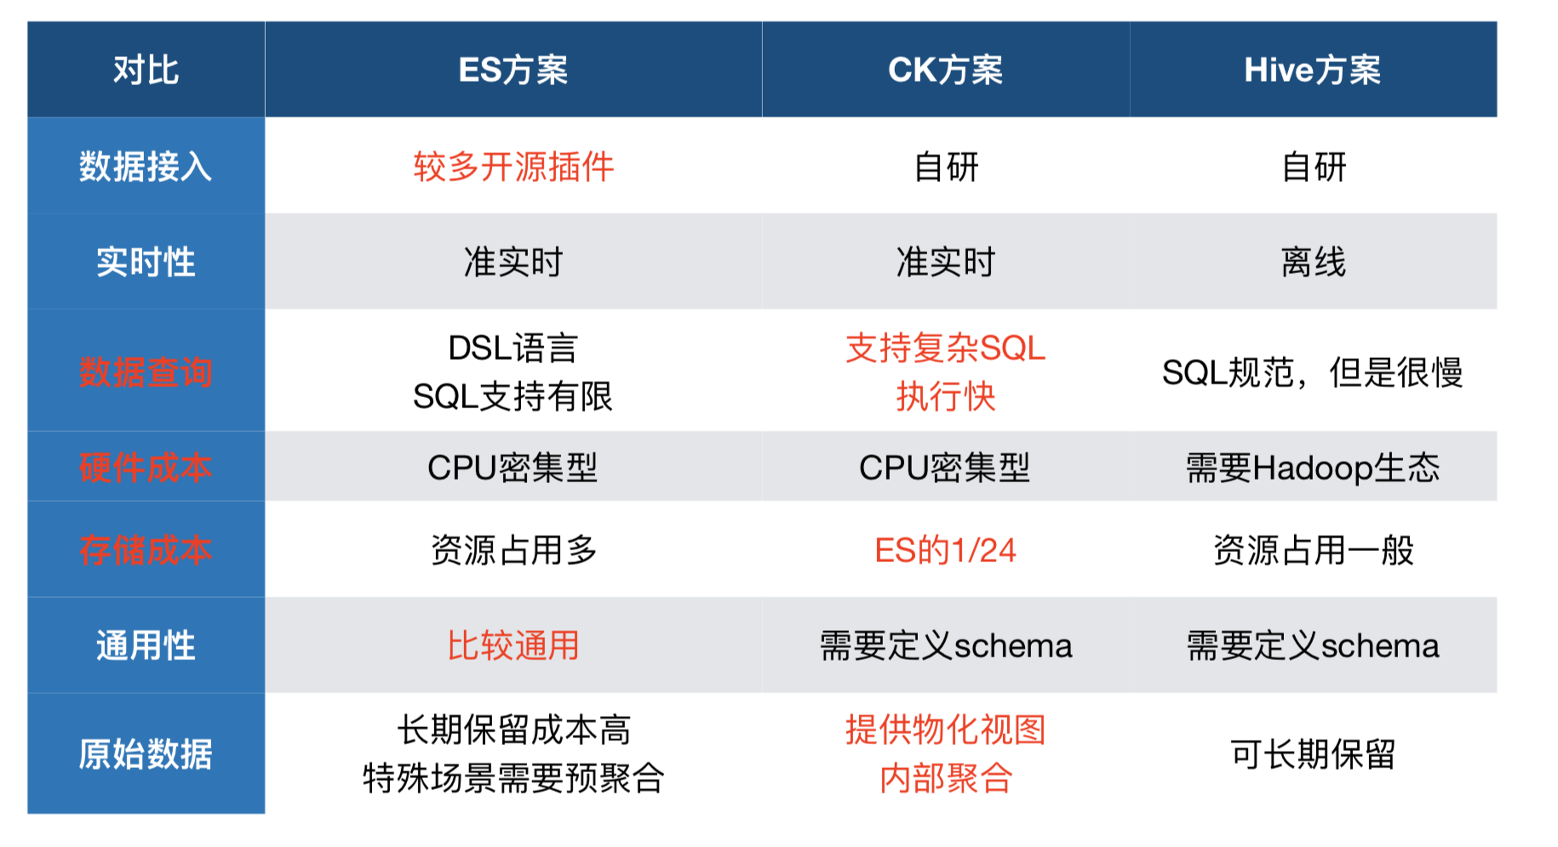
Why ClickHouse

Slide 8


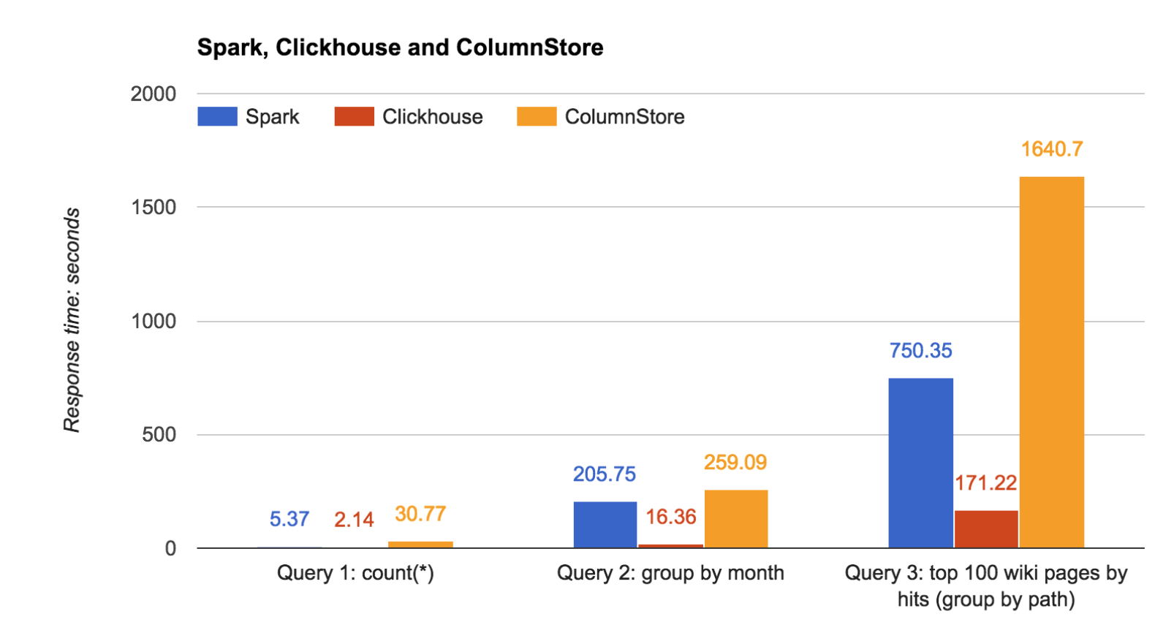
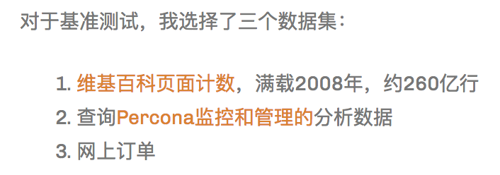

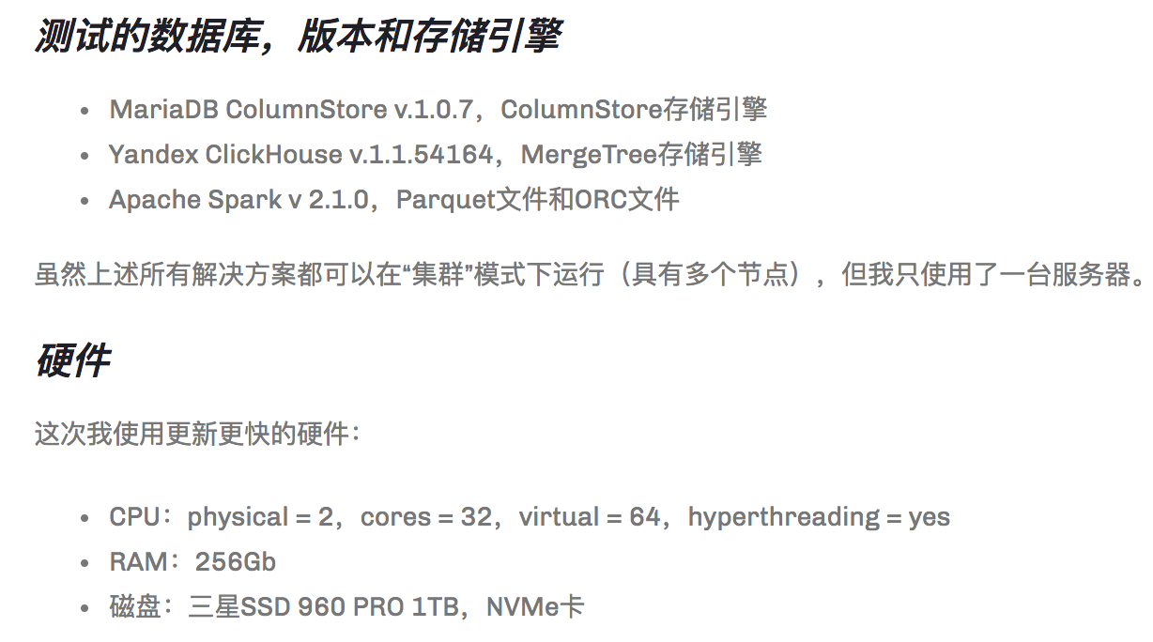
Why ClickHouse
https://www.percona.com/blog/2017/03/17/column-store-database-benchmarks-mariadb-columnstore-vs-clickhouse-vs-apache-spark/

Slide 9

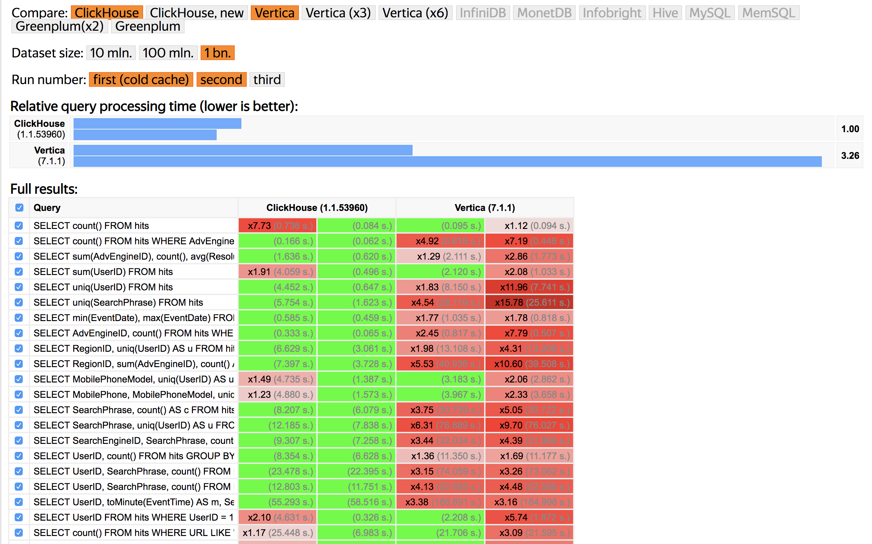
Why ClickHouse
https://clickhouse.yandex/benchmark.html
The server is: two socket Intel(R) Xeon(R) CPU E5-2650 v2 @ 2.60GHz; 128 GiB RAM; md RAID-5 on 8 6TB SATA HDD; ext4.
性能甚⾄至好于成熟商业数据库(vertica, greenplum, redshift, ...)

Slide 10

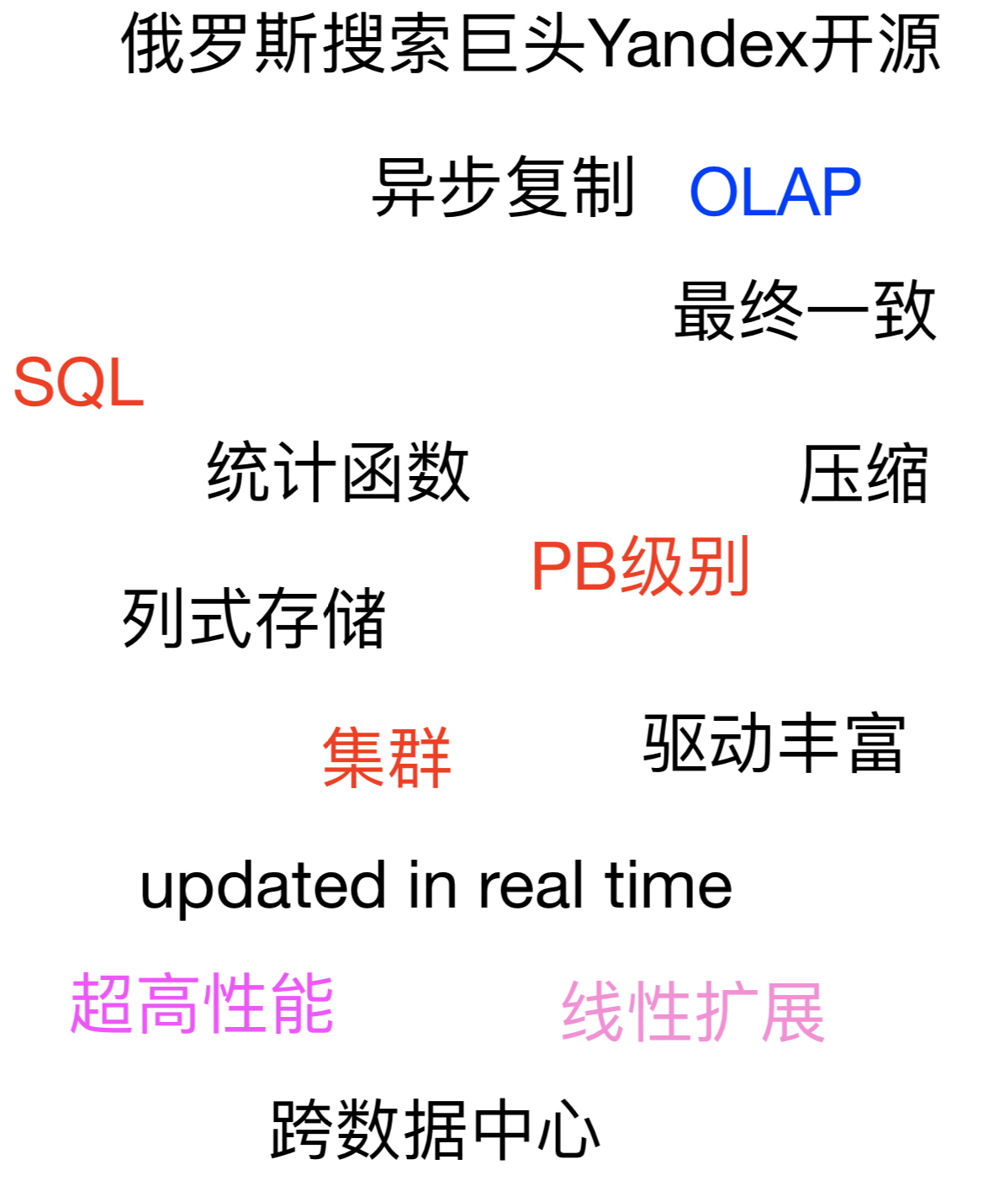

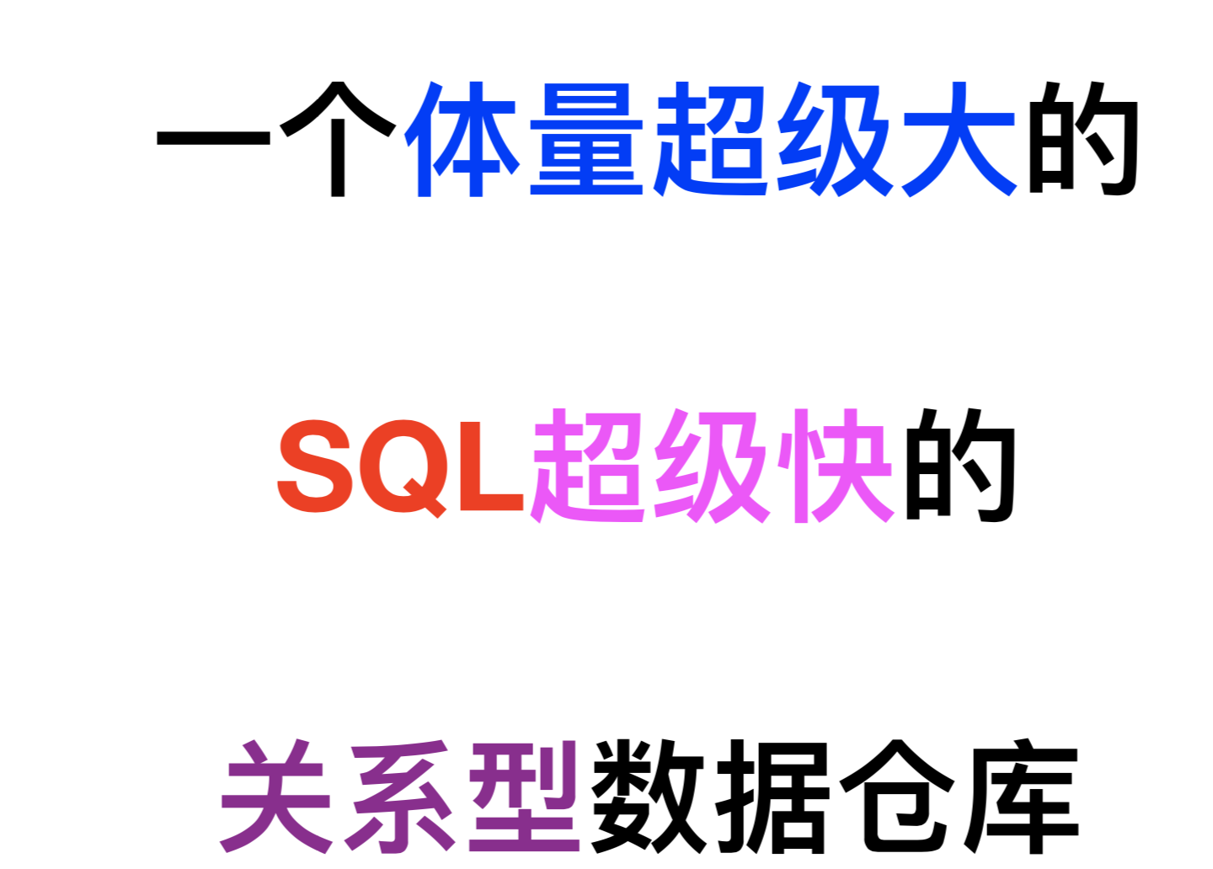
Why ClickHouse

Slide 11
Why ClickHouse
简单的说，ClickHouse作为分析型数据库，有三大特点：一是跑分快， 二是功能多 ，三是文艺范
clickhouse性能超过了大多数市面上的列式存储的数据库，相比传统的数据库clickhouse要快100-1000X，clickhouse有相当大的优势：
100Million数据集：
ClickHouse比Vertica快约5倍，比Hive快279倍，比Mysql快805倍
1Billion数据集：
ClickHouse比Vertica快约5倍，Mysql和Hive已经无法完成任务了

Slide 12

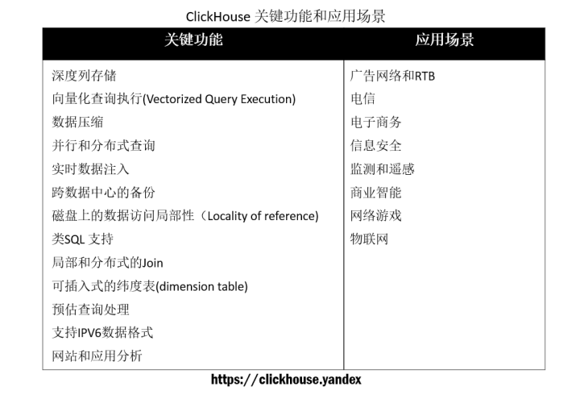


Why ClickHouse

Slide 13











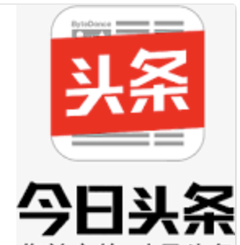

Why ClickHouse

Slide 14
How is Works
官方宣称
高性能
线性扩张
高效利用硬件
功能丰富
高可靠，无中心、数据分片
简单易用

Slide 15

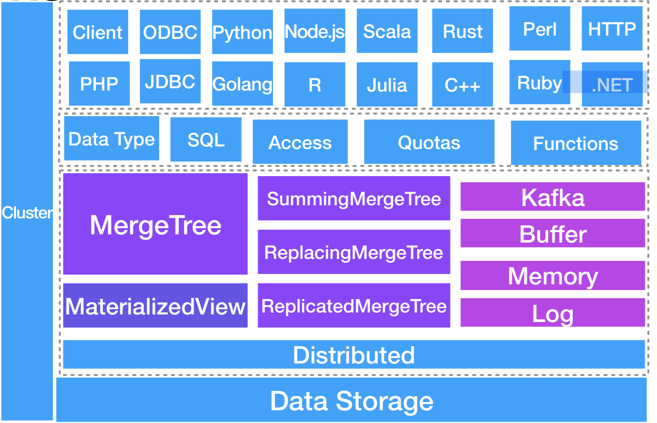
How is Works
CK架构

Slide 16

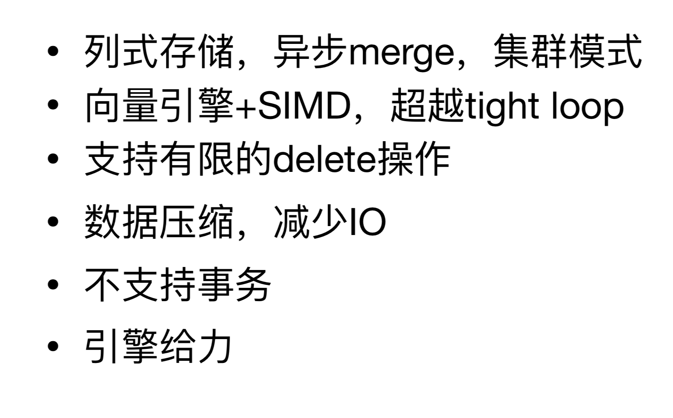


How is Works

Slide 17
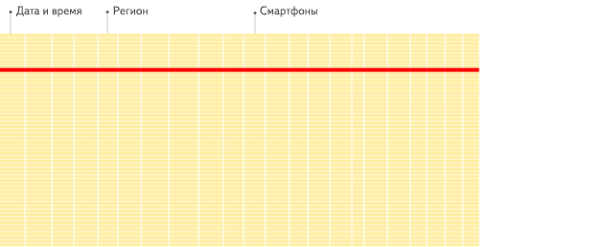
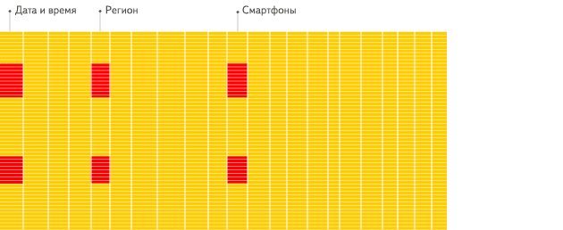
How is Works
Row-oriented DBMS
Column-oriented DBMS
对于分析查询，一般查询只会用到少量的列。例如，如果一个表一共100个列中本次查询只 需要5个列的数据，那么可以减少20倍I/O (在无压缩的情况下)
因为数据按列存放的，每个列数据类型相同，那么便于压缩，可以进一步减少I/O。

Slide 18

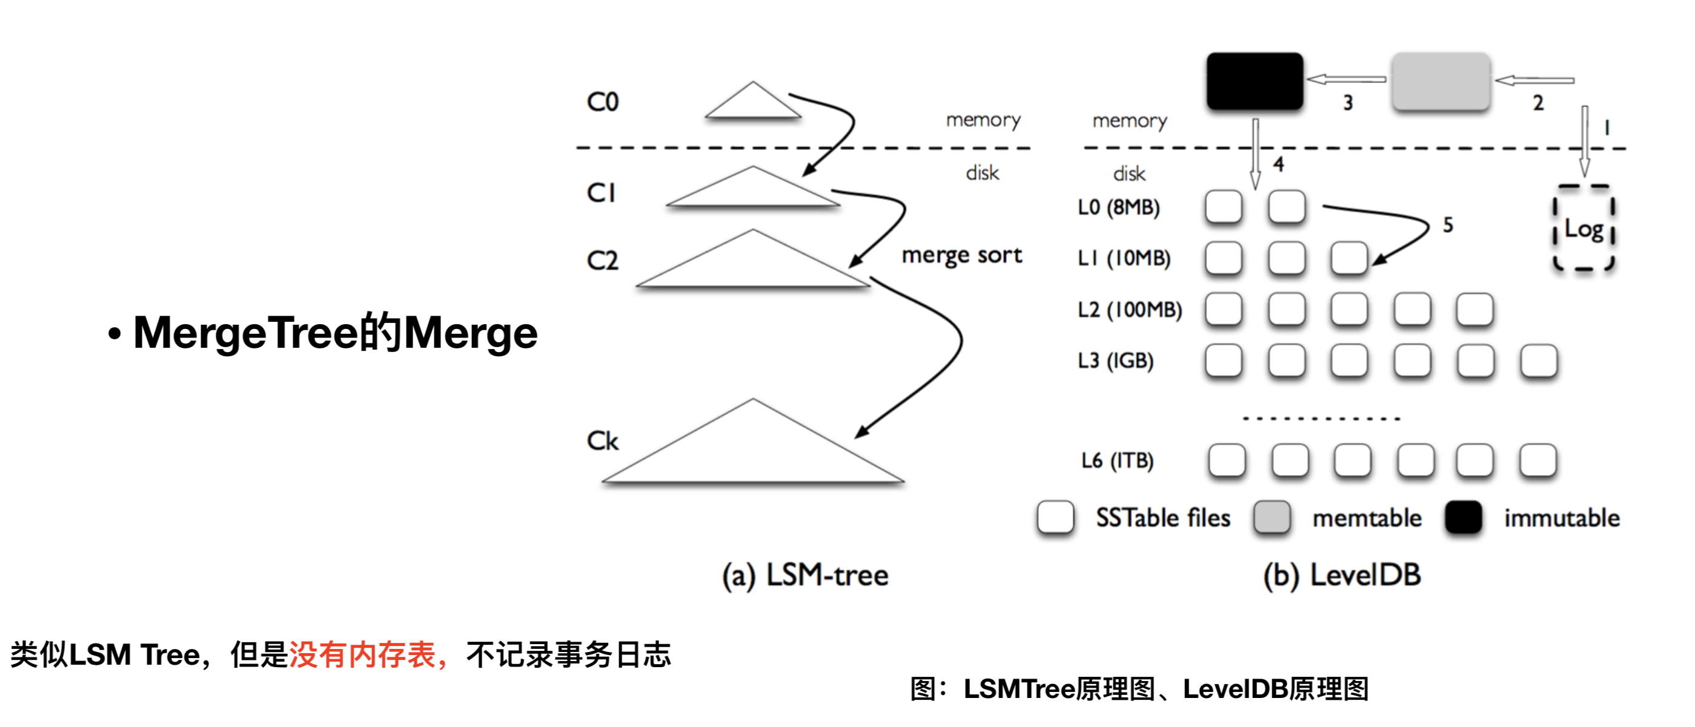
How is Works

Slide 19

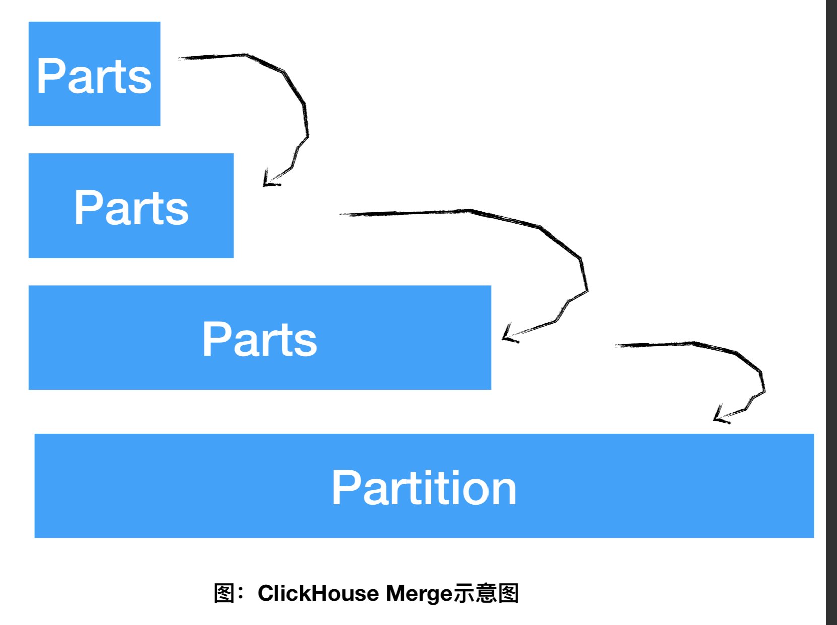

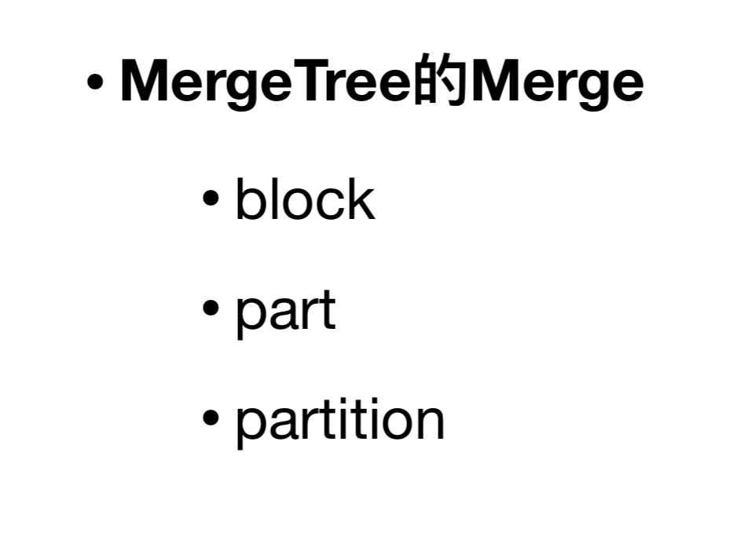
How is Works

Slide 20

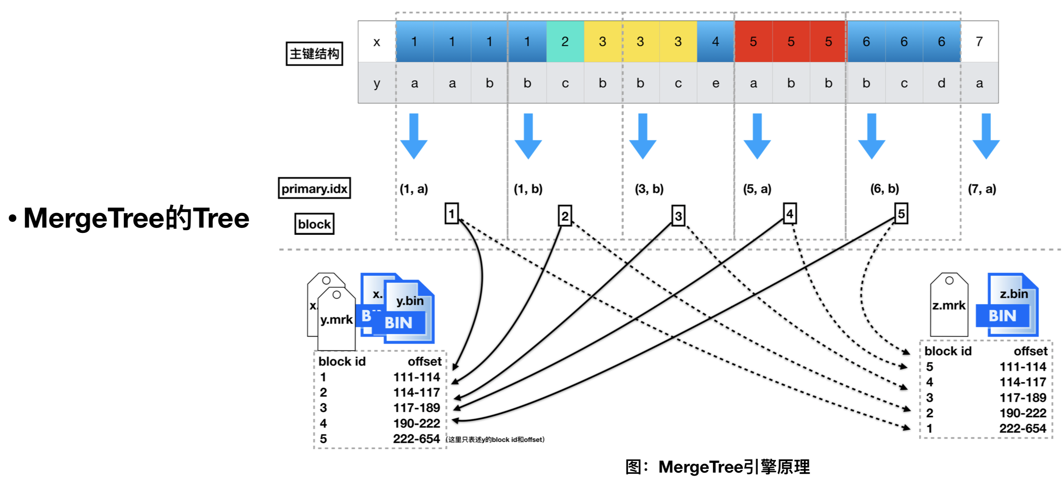
How is Works

Slide 21

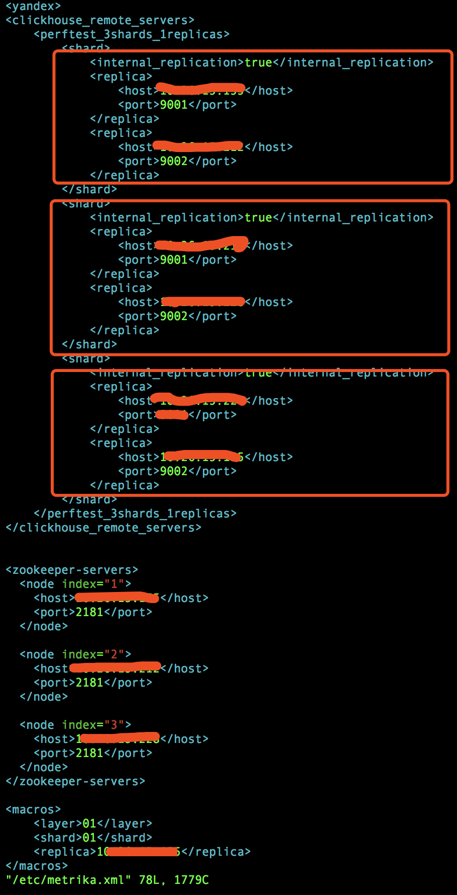

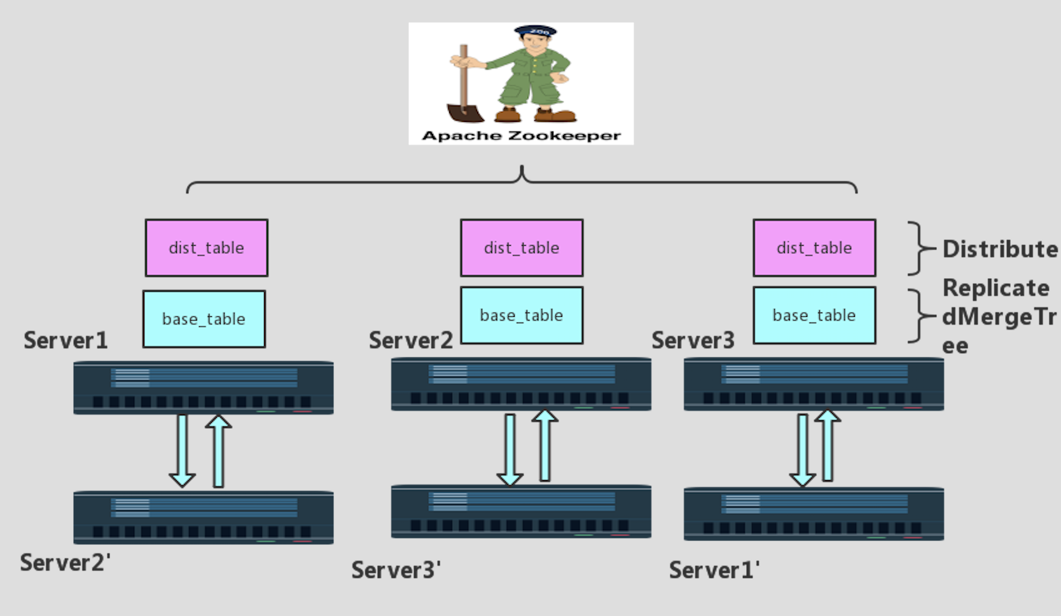
How is Works
集群配置
集群架构
主主复制

Slide 22

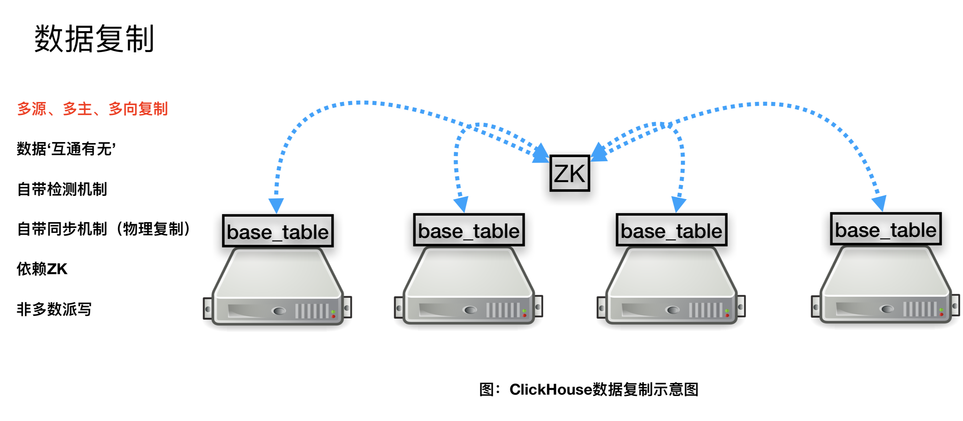
How is Works

Slide 23

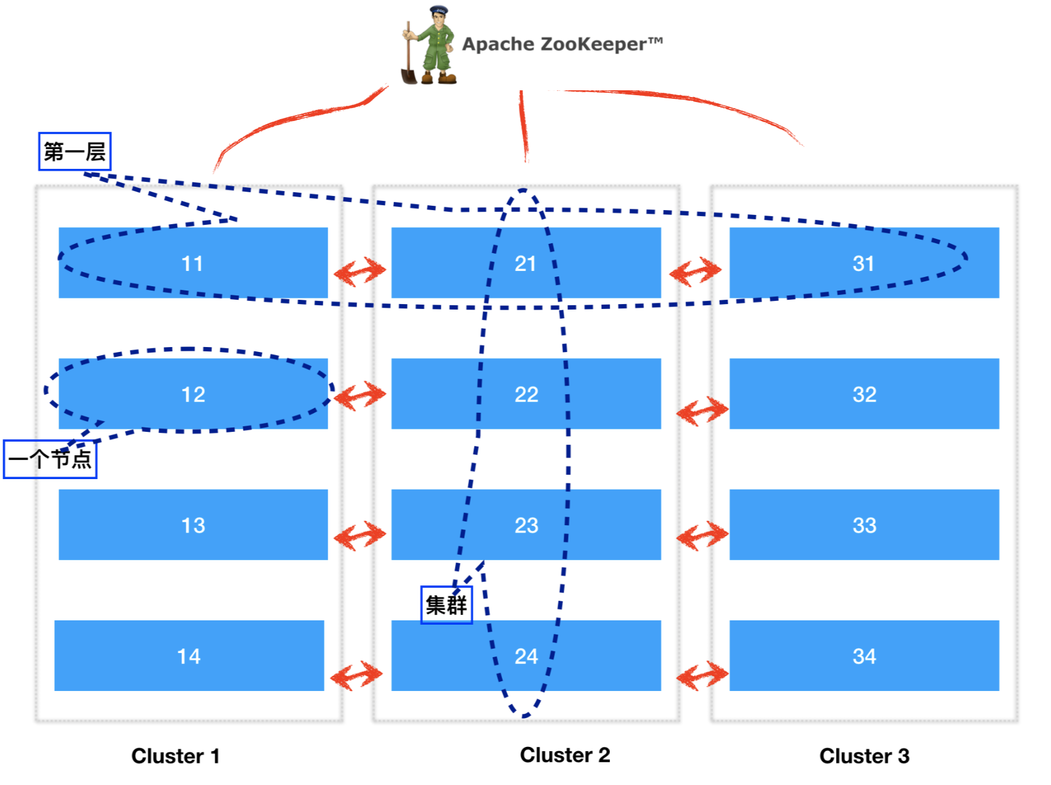

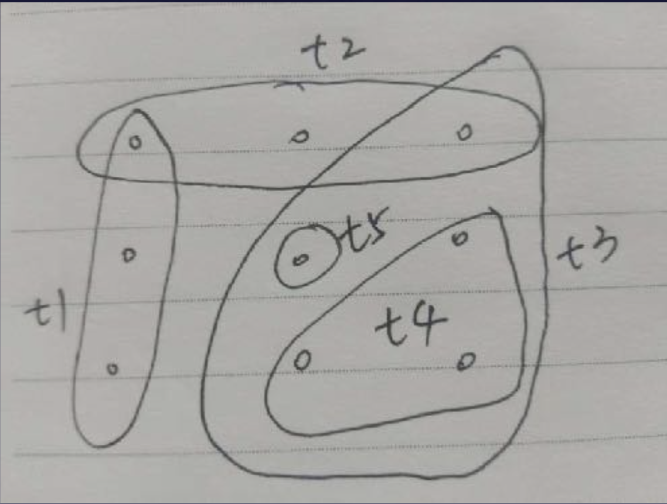
How is Works

Slide 24
Practice
CK架构
管理
使用ReplicatedMergeTree分片复制的小集群架构
sql_top工具，定位性能瓶颈
慢查询kill⼯工具
监控
备份
基于Prometheus+clickhouse_exporter/zabbix+zbx_clickhouse_monitor
进⾏行行监控 关注读写量量、merge情况 增加基于system库的数据展示
配置⽂文件备份
表结构备份

Slide 25


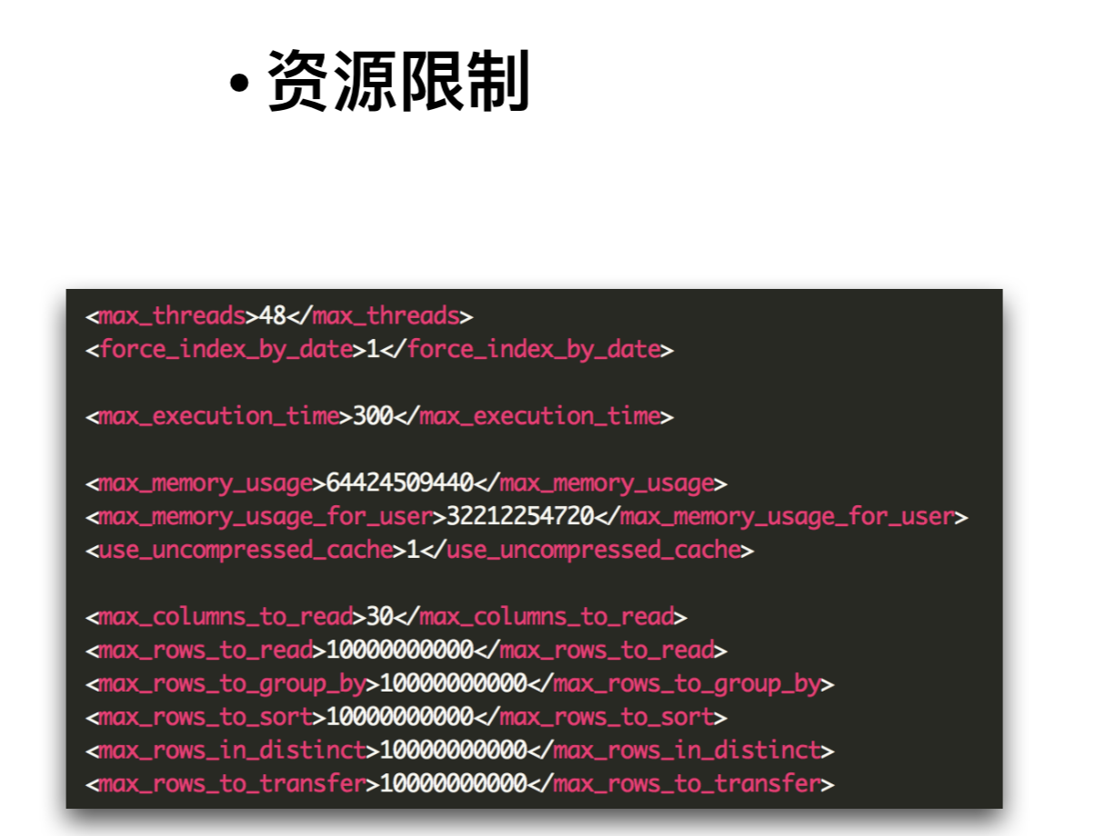
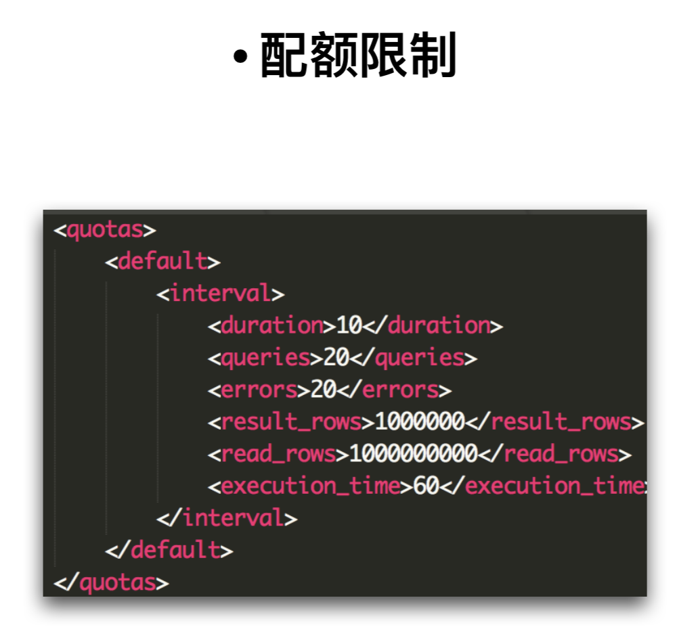
Practice

Slide 26

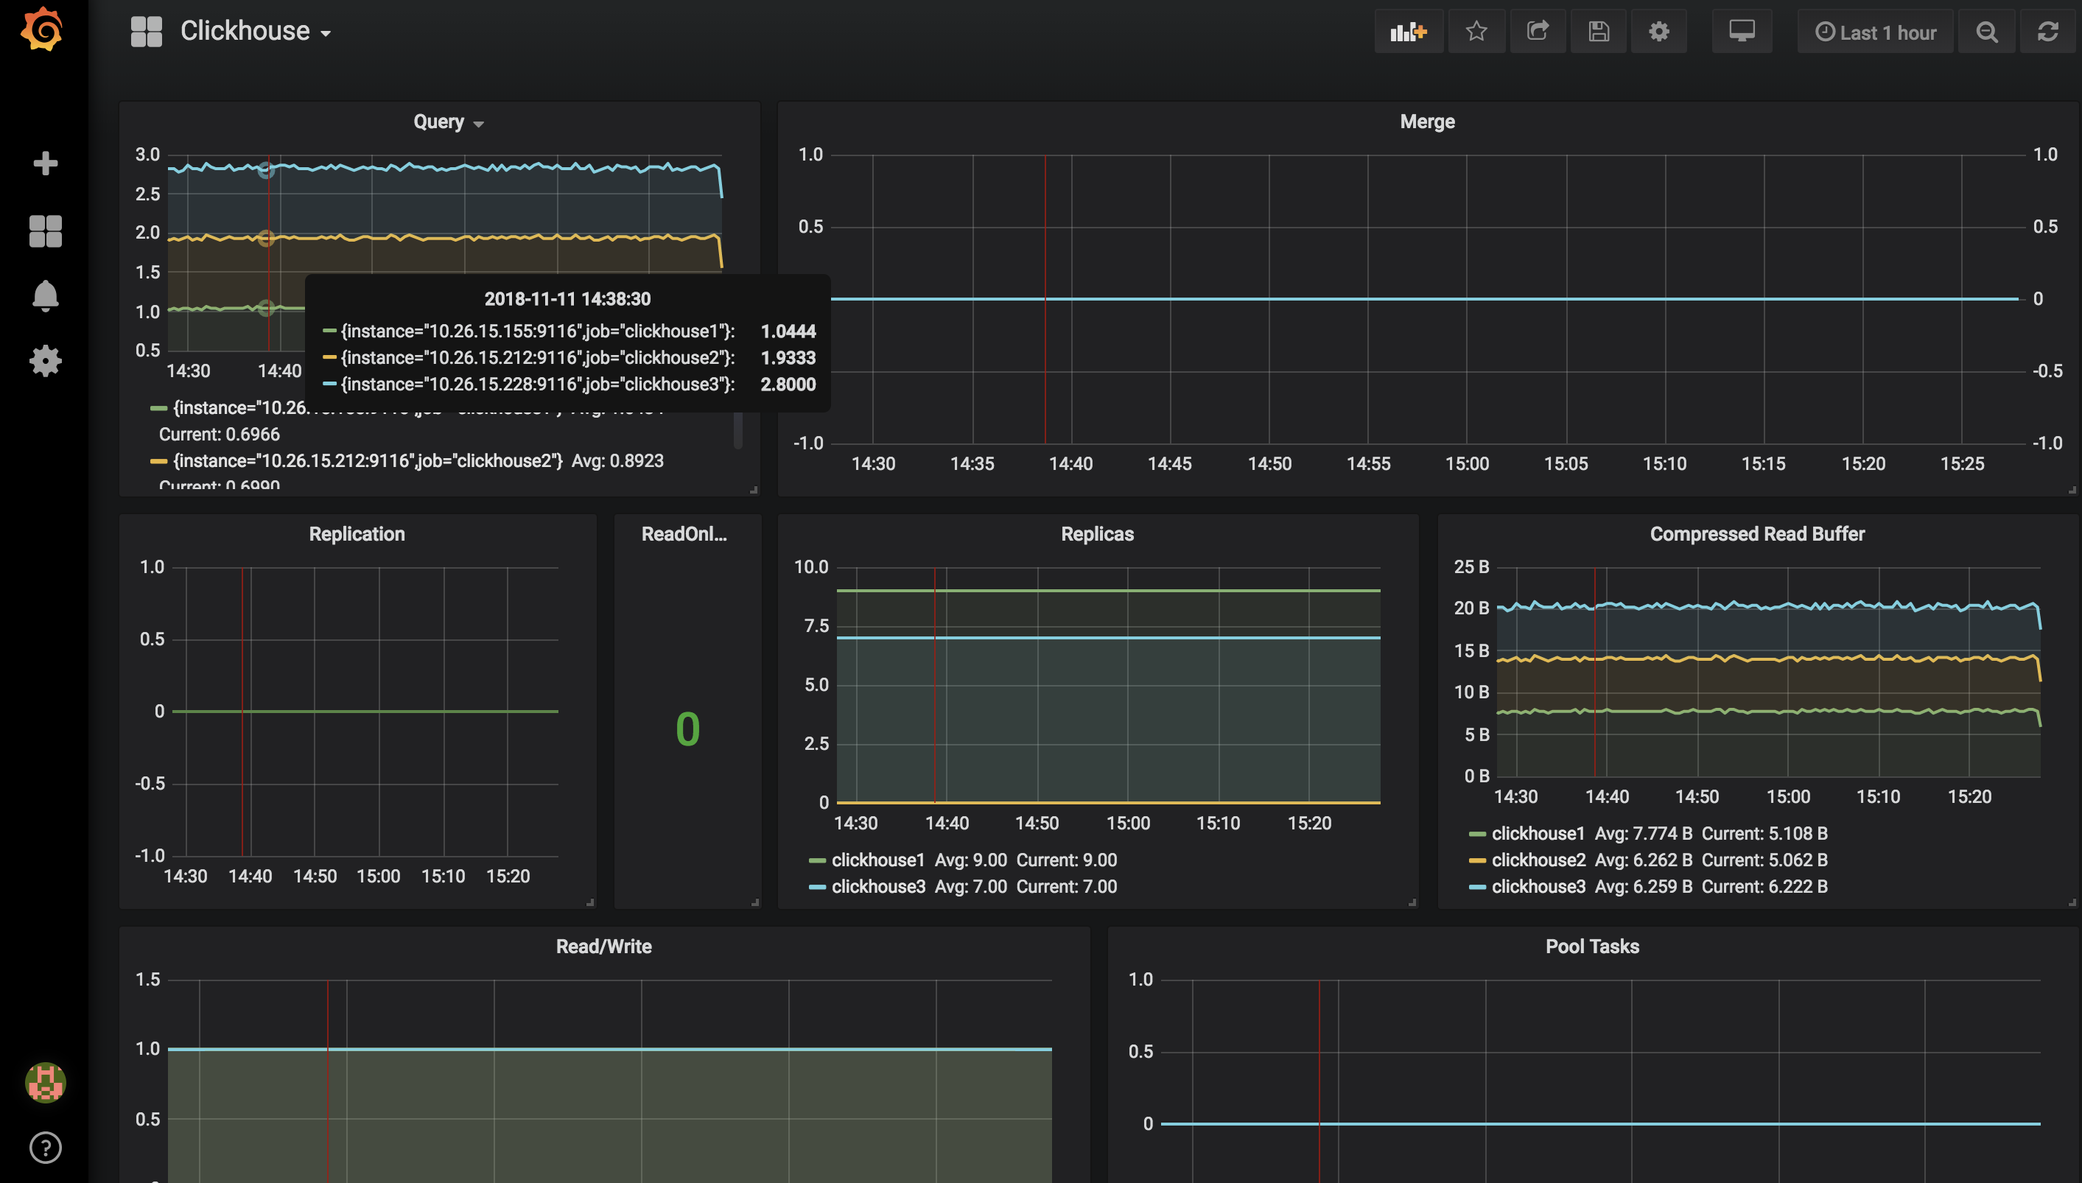
Practice
Prometheus+ClickHouse_exporter+Grafana监控

Slide 27

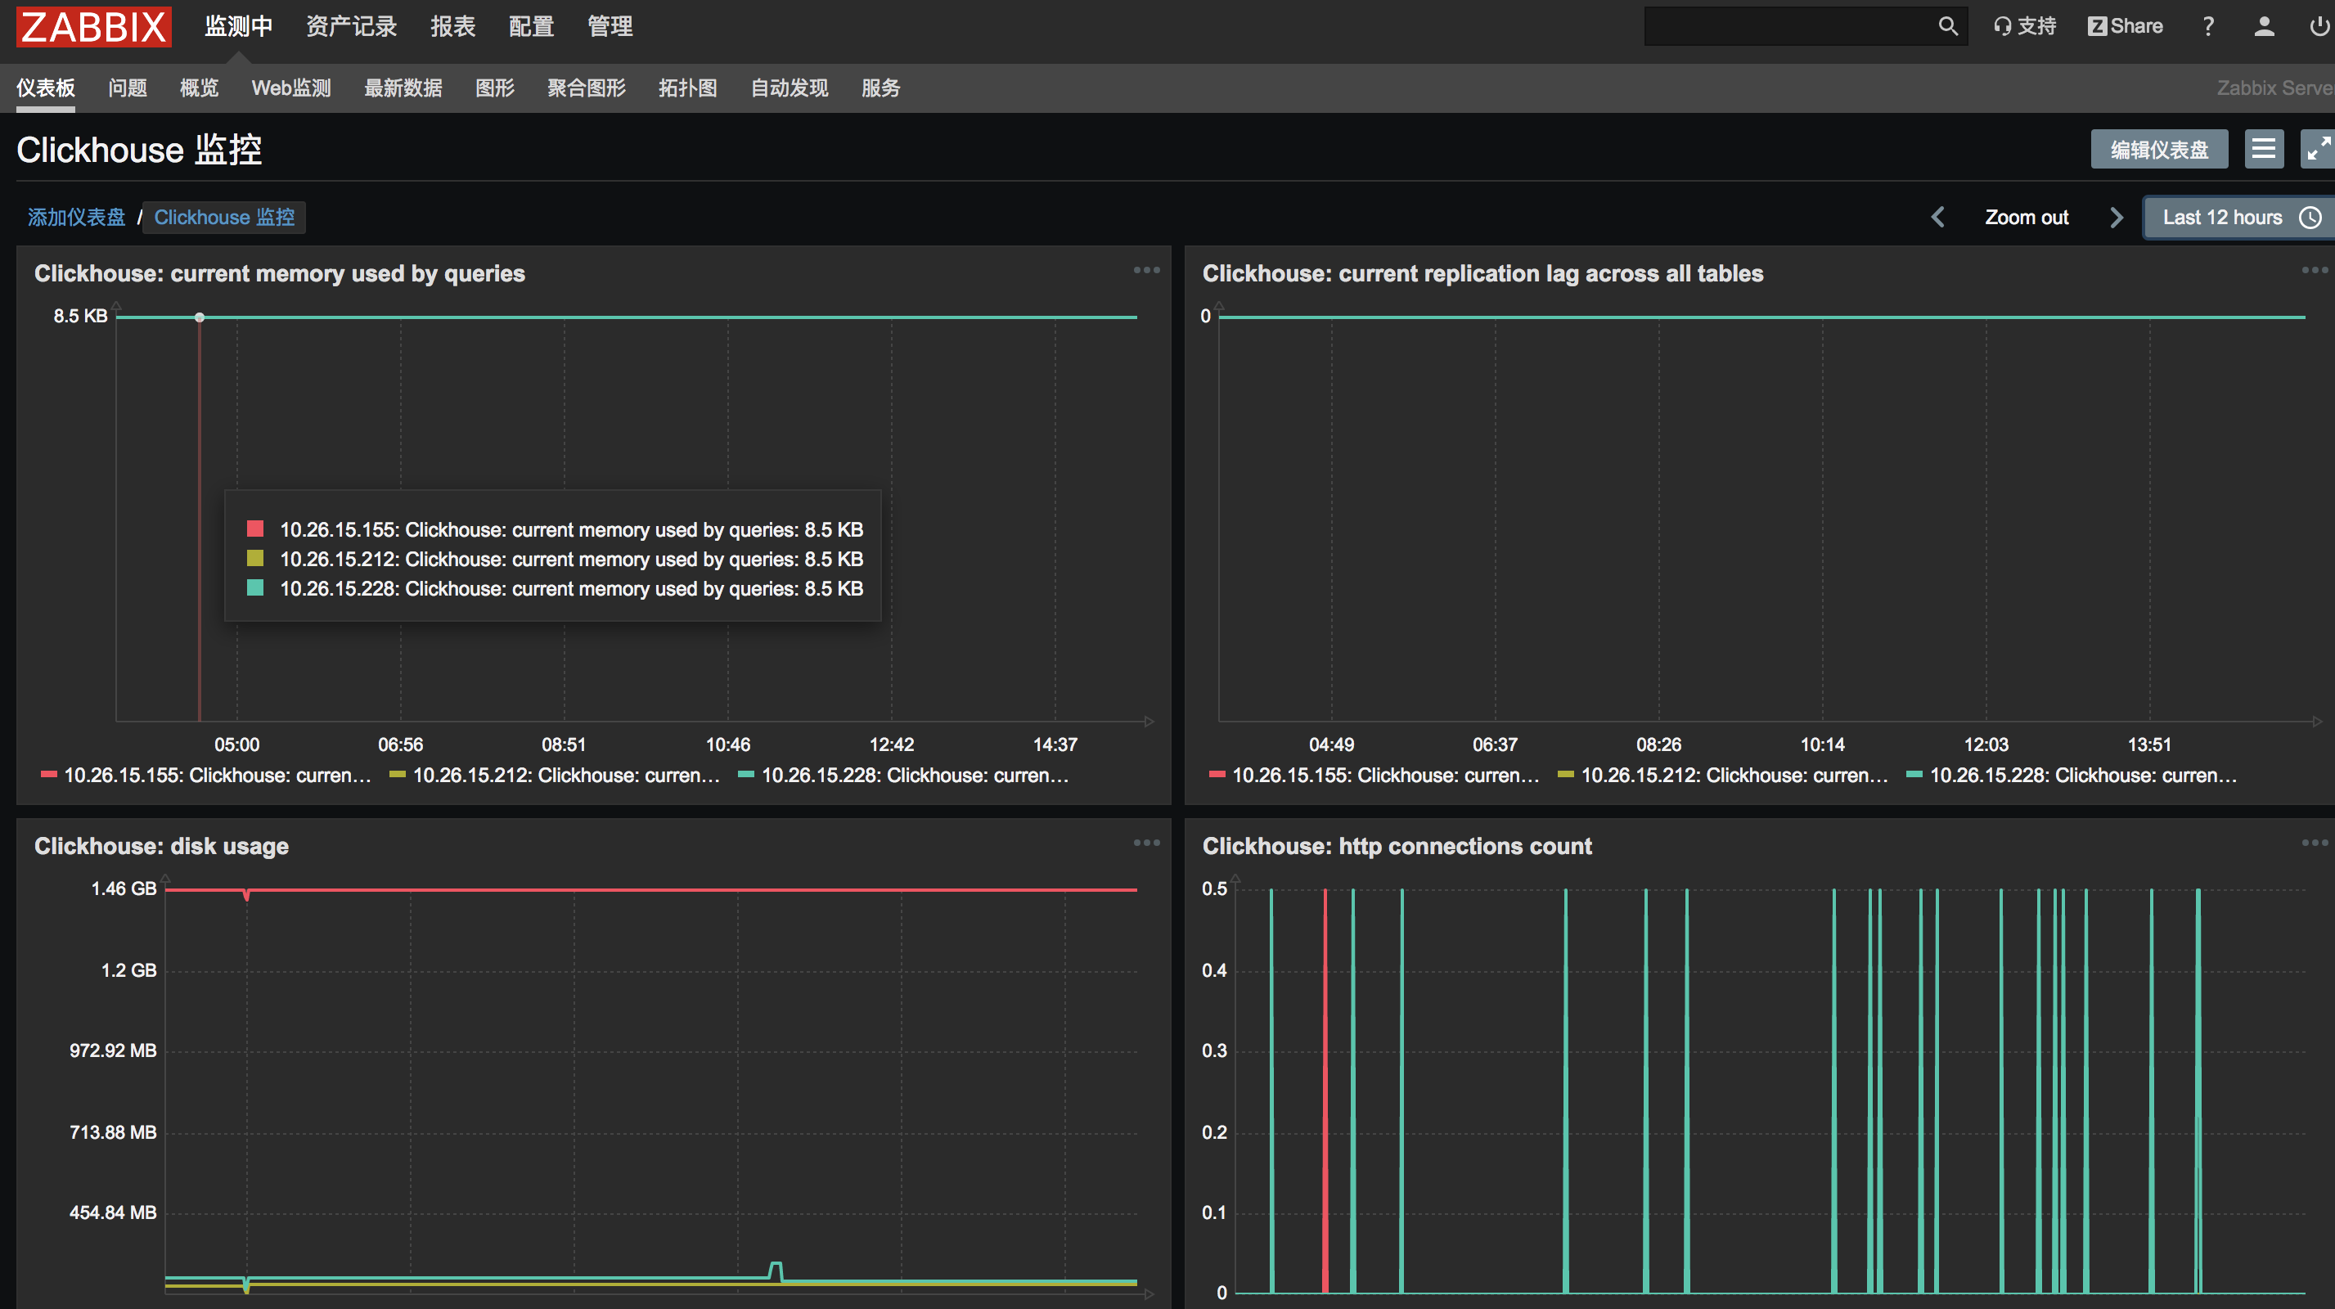
Practice
zabbix+Mysql+httpd+zbx_clickhouse_monitor监控

Slide 28

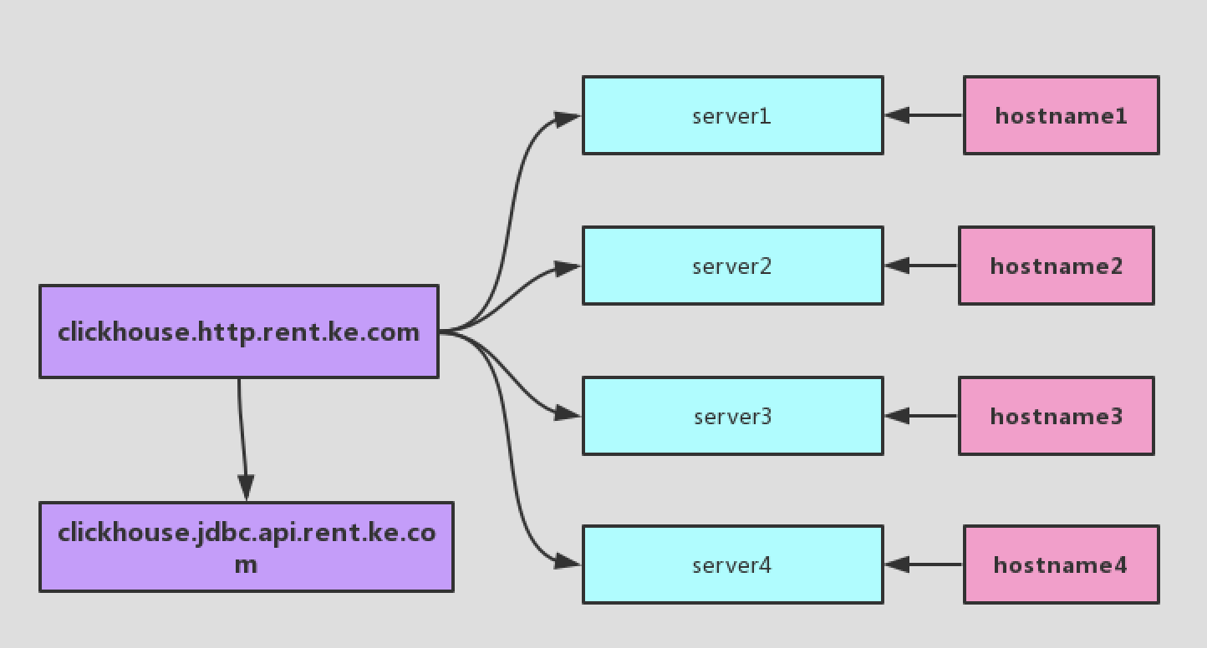
Practice
Practice
cluster
用于集群配置，方便切换
用于读写负载均衡
用于jdbc查询API负载均衡

Slide 29
Practice
数据接入
数据接出
1、Kafka+hangout+ClickHouse
2、HDFS+WateDrop+ClickHouse
3、JDBC
4、Mysql引擎
5、支持ClickHouse客户端导入
6、Spark自研发的ETL工具
1、ClickHouse JDBC
2、ClickHouse ODBC
3、ClickHouse客户端
4、DBeaver
5、支持可视化工具
6、ClickHouse HTTP 7、ClickHouse Tabix

Slide 30
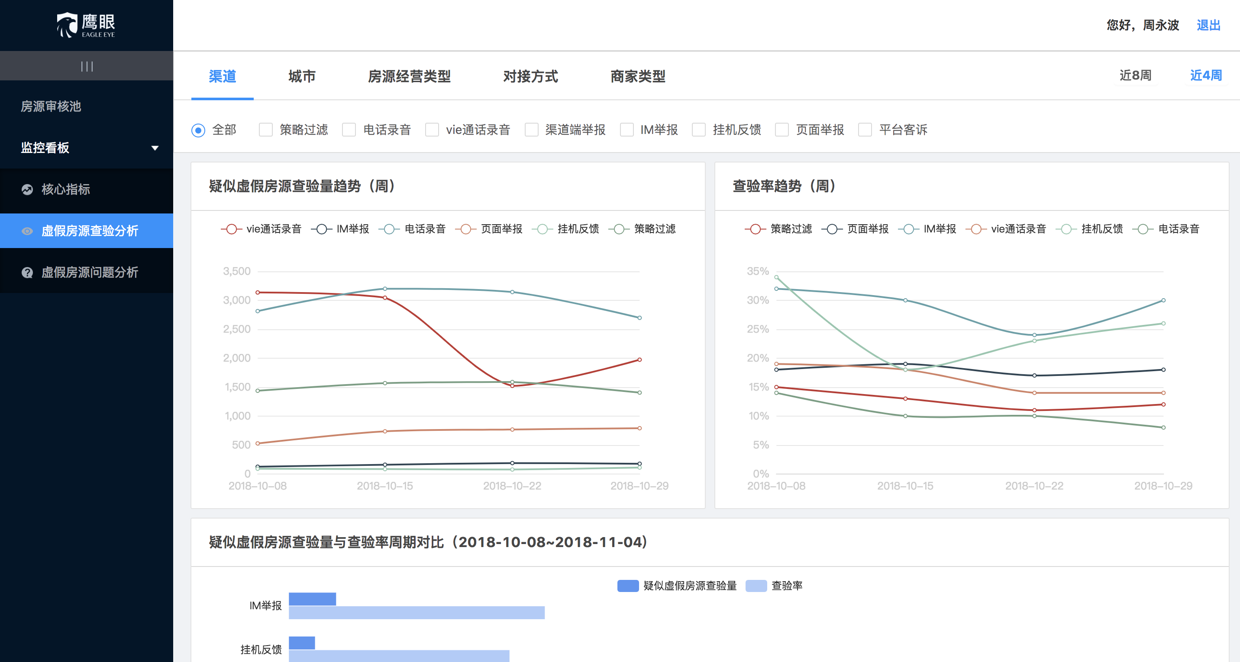
Practice

Slide 31

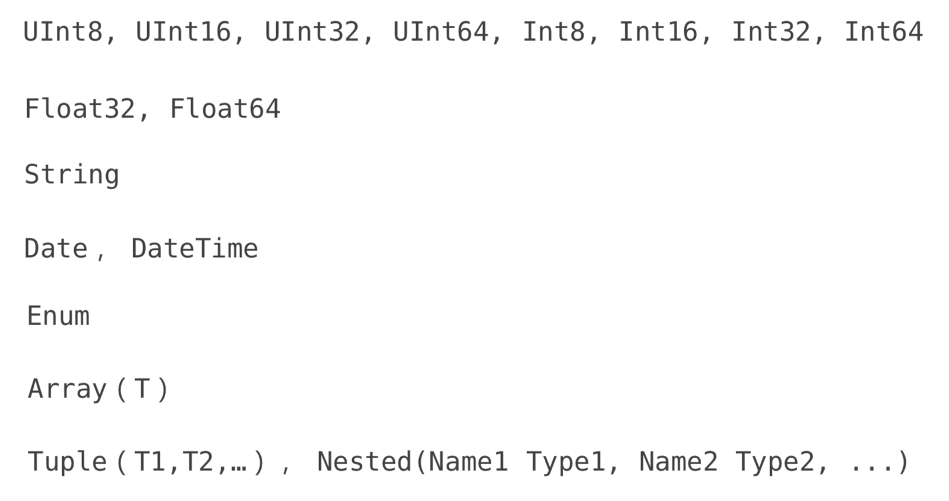
Practice
SQL
DataType

Slide 32
Practice
SQL Function
算术函数 比较功能 逻辑功能 类型转换功能 处理日期和时间的函数 使用字符串的函数
搜索字符串的函数 用于在字符串中搜索和替换的函数 条件函数 数学函数
舍入功能 用于处理数组的函数 用于拆分和合并字符串和数组的函数 位功能
散列函数 用于生成伪随机数的函数 编码功能 使用URL的功能
使用IP地址的功能 使用JSON的函数。 高阶函数 使用外部词典的功能
使用Yandex.Metrica词典的功能 用于实现IN运算符的函数 arrayJoin函数
用于处理地理坐标的函数 使用Nullable参数的函数 聚合函数

Slide 33

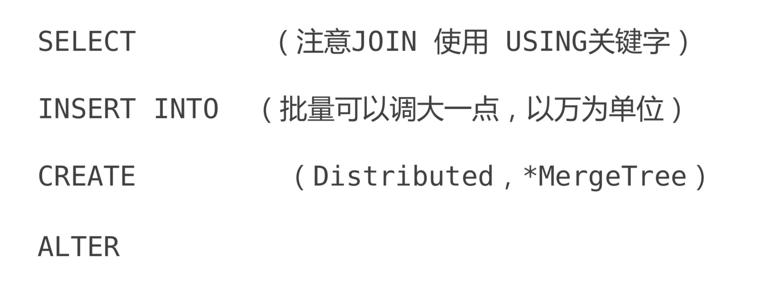
Practice
SQL

Slide 34

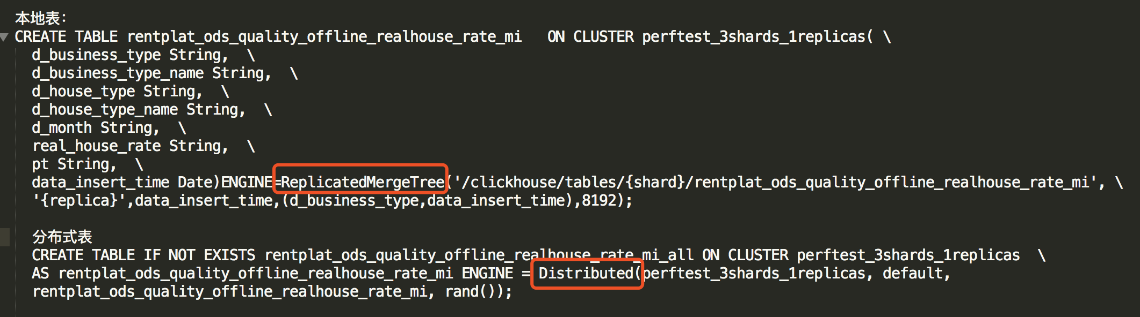
Practice
表创建Example

Slide 35

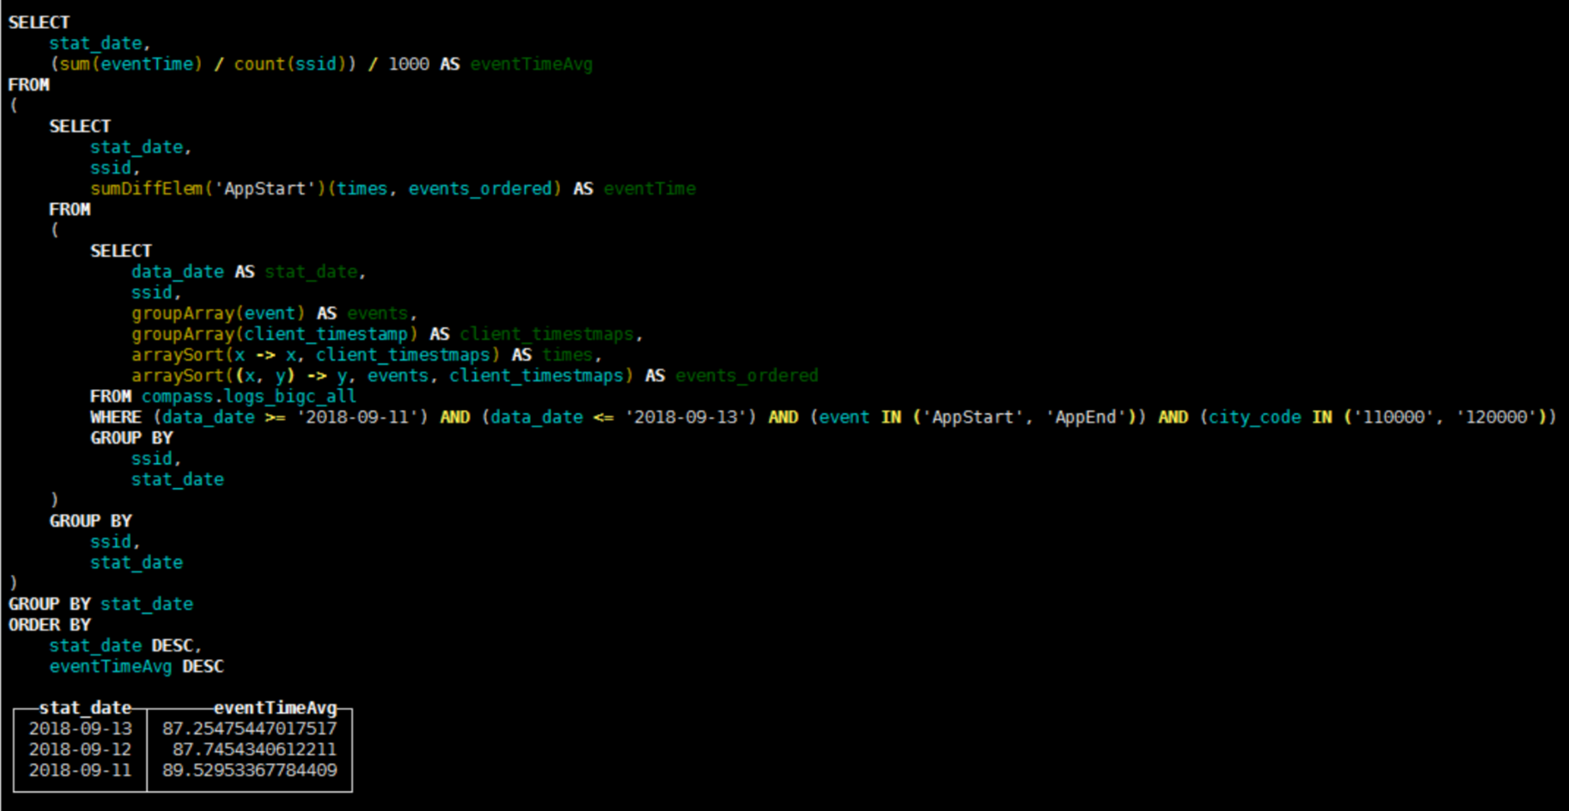
Practice
Example

Slide 36

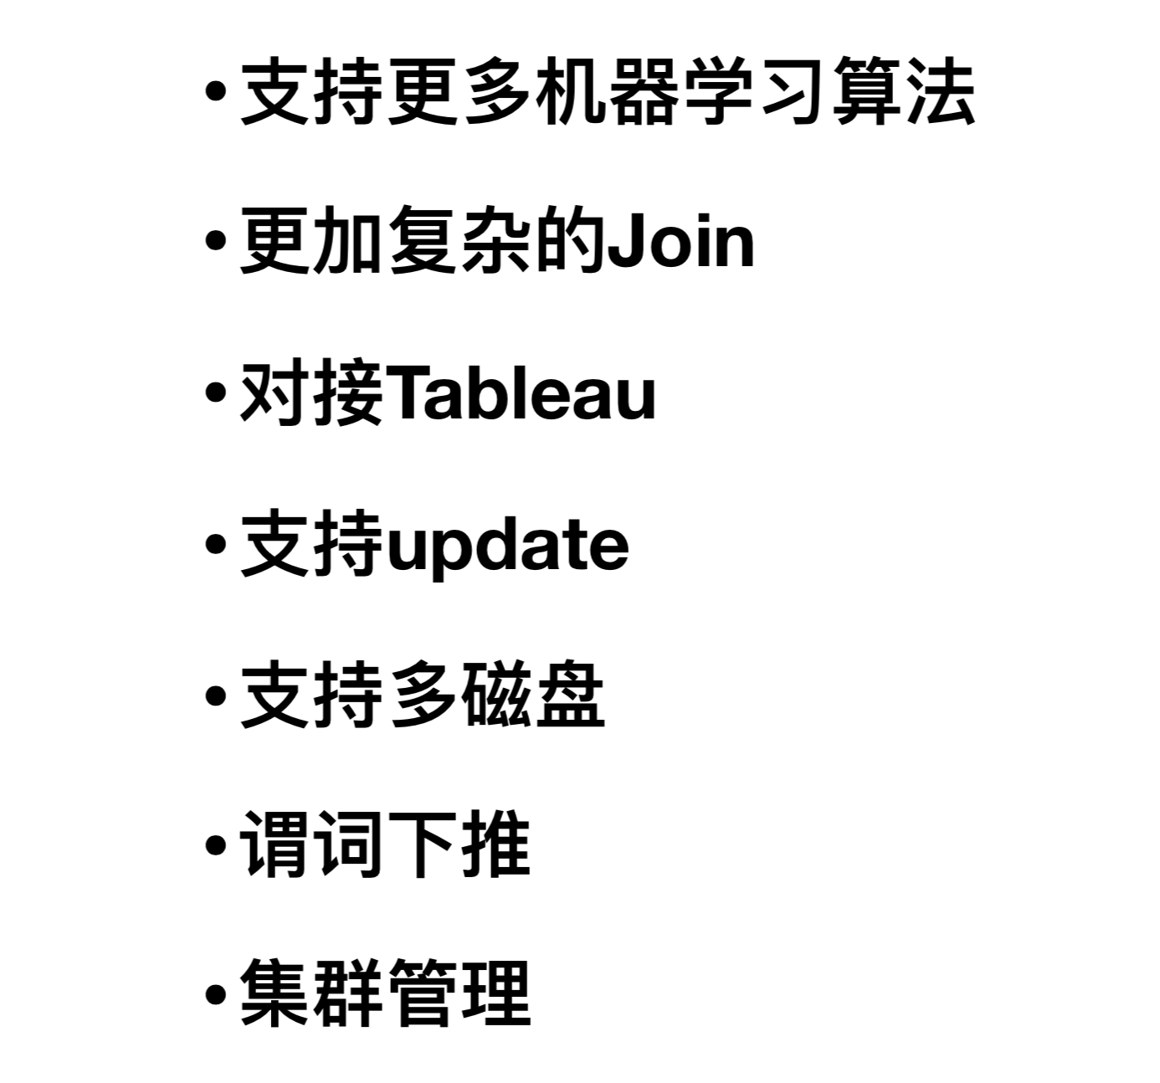


Practice

Slide 37


https://clickhouse.yandex/docs/en/
https://www.percona.com/search?s=clickhouse
https://groups.google.com/forum/#!forum/clickhouse
https://github.com/yandex/clickhouse-presentations
https://www.cs.cmu.edu/afs/cs/academic/class/15213-f15/www/schedule.html

Slide 38

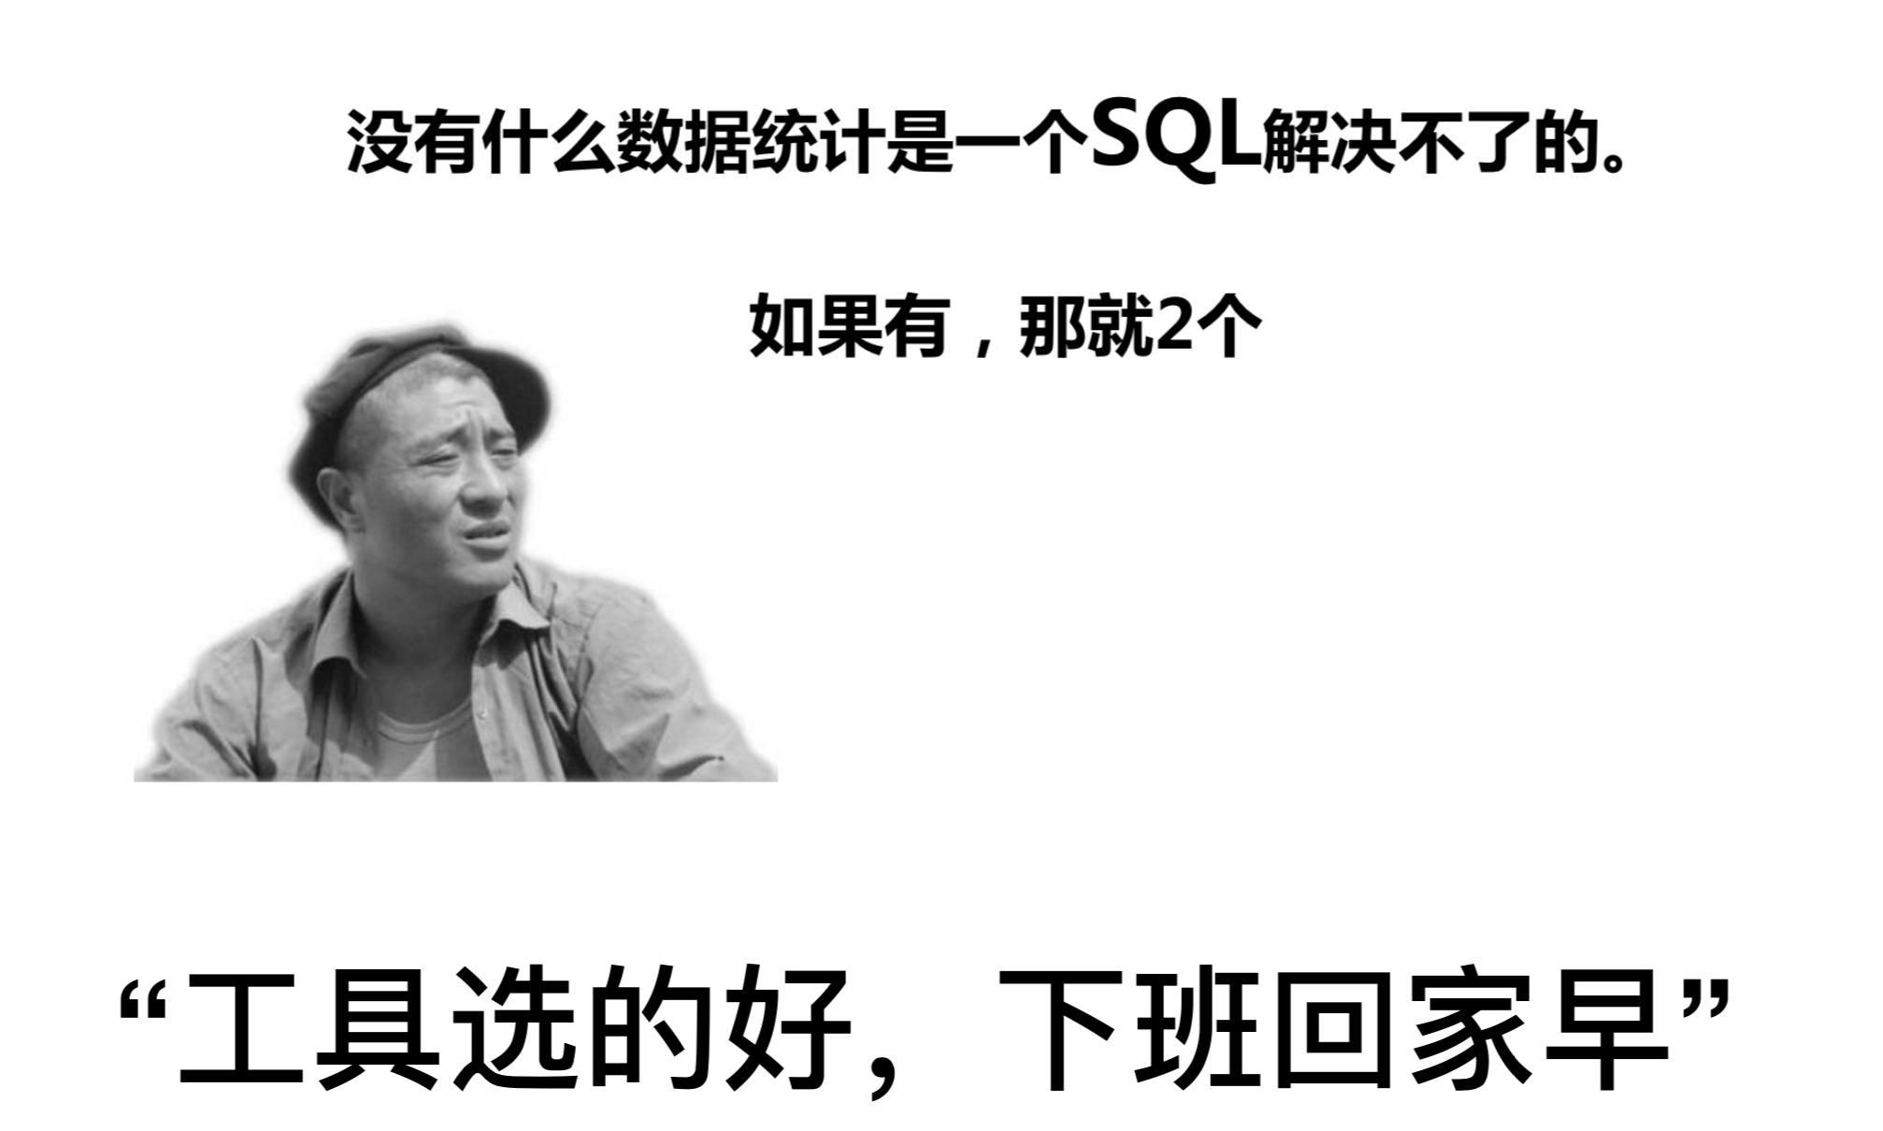
讲了这么多，想想自己有没有需求，可以提供技术和平台支持，快加入clickhouse的使用中，心动不如行动

Slide 39
Thank you.

